Slide 1


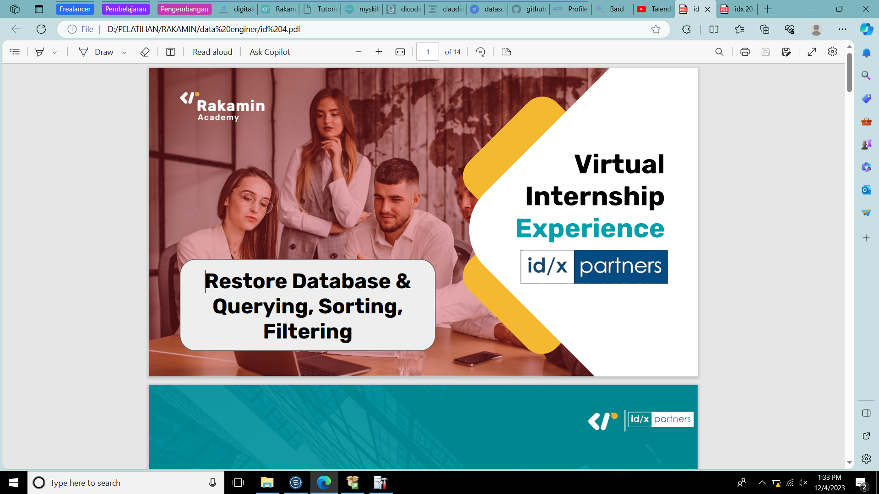
X
Data Engineer Final Test
Virtual Internship Experience
Presented by
Muhammad Hasan Al-Azizz

Slide 2



Insert your photo here
MUHAMMAD HASAN
AL-AZIZ
Experience
Virtual Internship Experience
Data Engineer (ID/X PARTNER)
About You
SOON
Saya adalah seserang yang ingin fokus pada Data. Saat ini, saya sedang mencari peluang di bidang Data Engginer

Slide 3
Case Study
Salah satu client dari ID/X Partners yang bergerak di bidang
e-commerce memiliki kebutuhan untuk membuat sebuah Data
Warehouse yang berasal dari beberapa tabel dari database sumber.
Data Warehouse ini nantinya terdiri dari satu tabel Fact dan
beberapa tabel Dimension.

Slide 4
Case Study
Melakukan Import/Restore Database Staging
Membuat sebuah Database bernama DWH_Project, serta membuat Tabel Fact dan Dimension dari tabel yang ada di database Staging
Membuat Job ETL di aplikasi talend untuk memindahkan data dari Staging ke Data Warehouse. Khusus untuk Tabel DimCustomer, lakukan transformasi data dengan merubah data dari kolom FirstName dan LastName menjadi huruf kapital semua, lalu gabungkan kedua kolom tersebut menjadi satu kolom yang bernama CustomerName
Membuat Store Procedure (SP) untuk menampilkan summary sales order berdasarkan status pengiriman

Slide 5
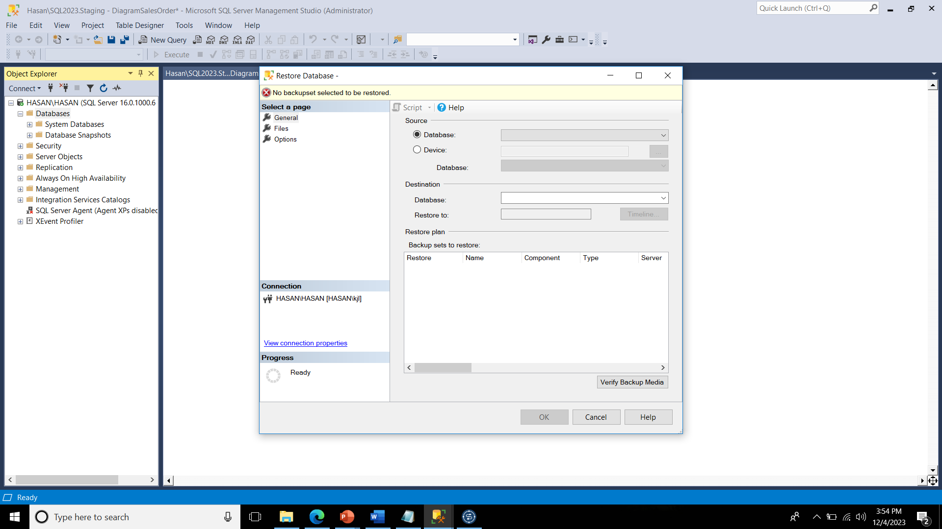
Case Study
Melakukan Import/Restore Database Staging

Slide 6
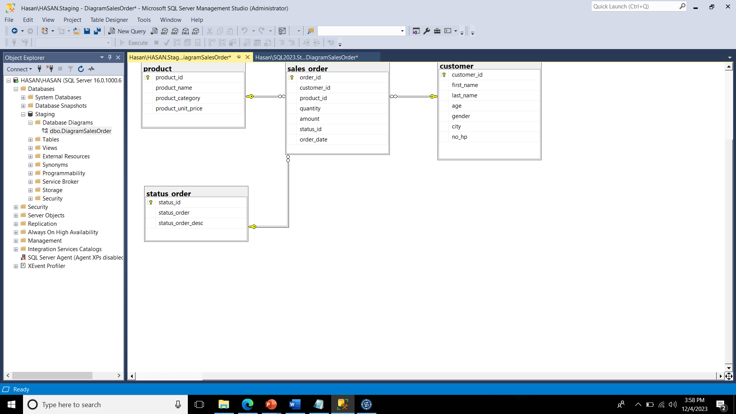
Case Study
Melakukan Import/Restore Database Staging

Slide 7
Case Study
Melakukan Import/Restore Database Staging
Membuat sebuah Database bernama DWH_Project, serta membuat Tabel Fact dan Dimension dari tabel yang ada di database Staging
Membuat Job ETL di aplikasi talend untuk memindahkan data dari Staging ke Data Warehouse. Khusus untuk Tabel DimCustomer, lakukan transformasi data dengan merubah data dari kolom FirstName dan LastName menjadi huruf kapital semua, lalu gabungkan kedua kolom tersebut menjadi satu kolom yang bernama CustomerName
Membuat Store Procedure (SP) untuk menampilkan summary sales order berdasarkan status pengiriman

Slide 8
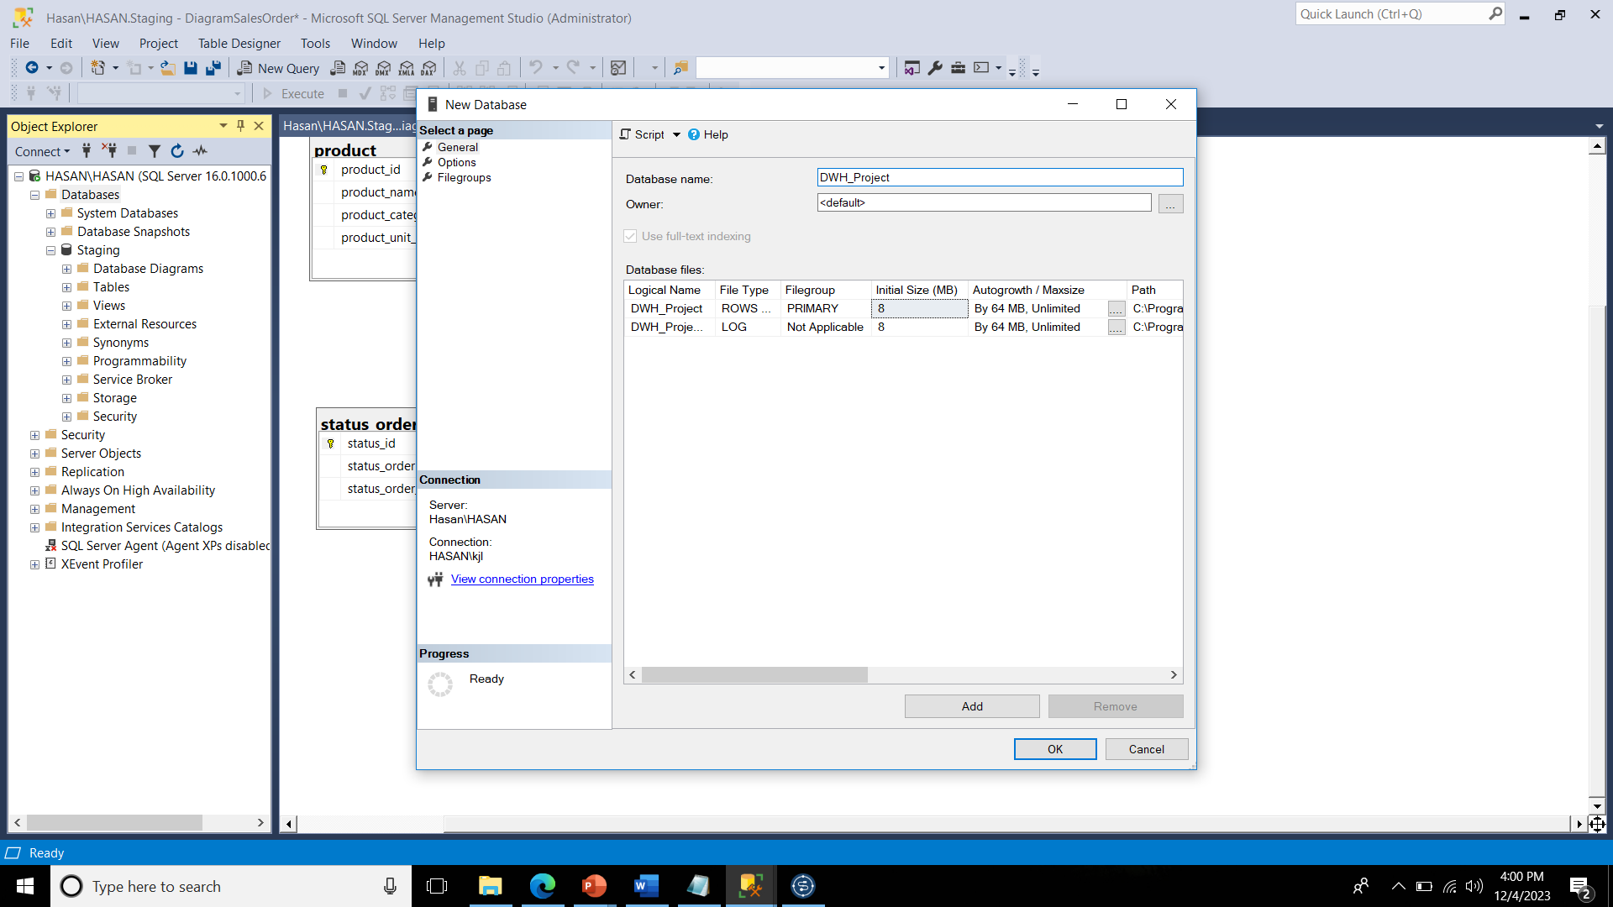
Case Study
Membuat sebuah Database bernama DWH_Project, serta membuat Tabel Fact dan Dimension dari tabel yang ada di database Staging

Slide 9
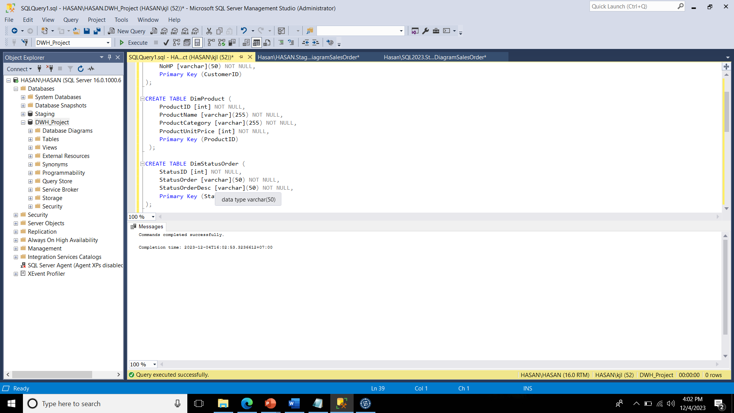
Case Study
Membuat sebuah Database bernama DWH_Project, serta membuat Tabel Fact dan Dimension dari tabel yang ada di database Staging

Slide 10
Case Study
Melakukan Import/Restore Database Staging
Membuat sebuah Database bernama DWH_Project, serta membuat Tabel Fact dan Dimension dari tabel yang ada di database Staging
Membuat Job ETL di aplikasi talend untuk memindahkan data dari Staging ke Data Warehouse. Khusus untuk Tabel DimCustomer, lakukan transformasi data dengan merubah data dari kolom FirstName dan LastName menjadi huruf kapital semua, lalu gabungkan kedua kolom tersebut menjadi satu kolom yang bernama CustomerName
Membuat Store Procedure (SP) untuk menampilkan summary sales order berdasarkan status pengiriman

Slide 11
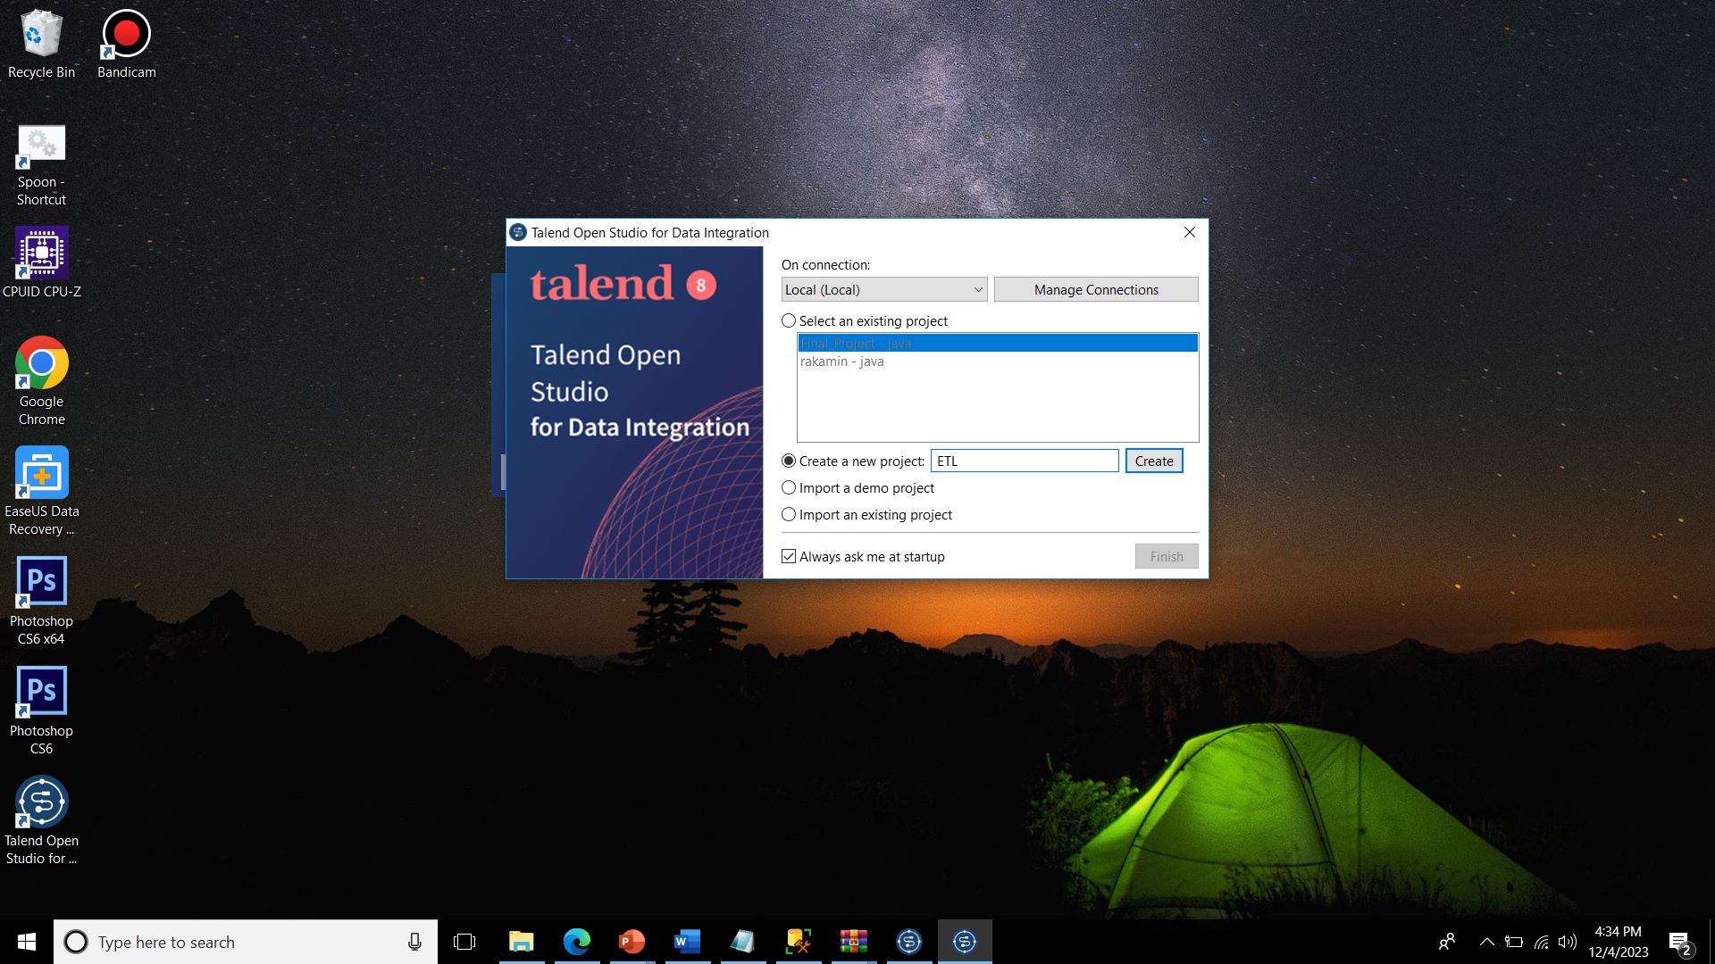
Case Study
Membuat Job ETL di aplikasi talend untuk memindahkan data dari Staging ke Data Warehouse. Khusus untuk Tabel DimCustomer, lakukan transformasi data dengan merubah data dari kolom FirstName dan LastName menjadi huruf kapital semua, lalu gabungkan kedua kolom tersebut menjadi satu kolom yang bernama CustomerName

Slide 12
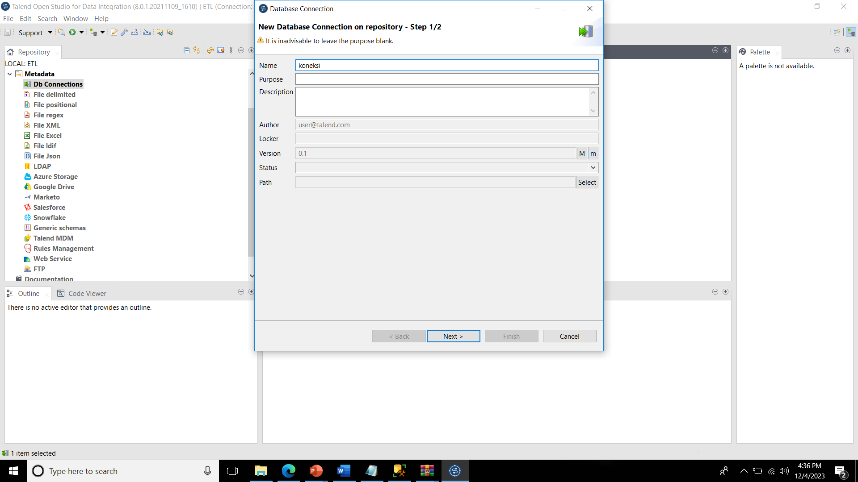

Slide 13
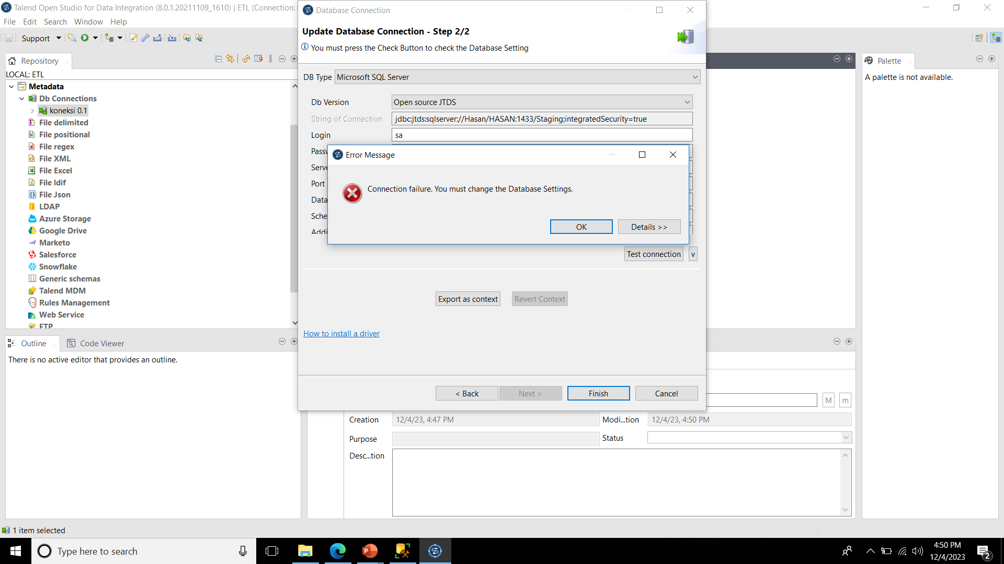

Slide 14
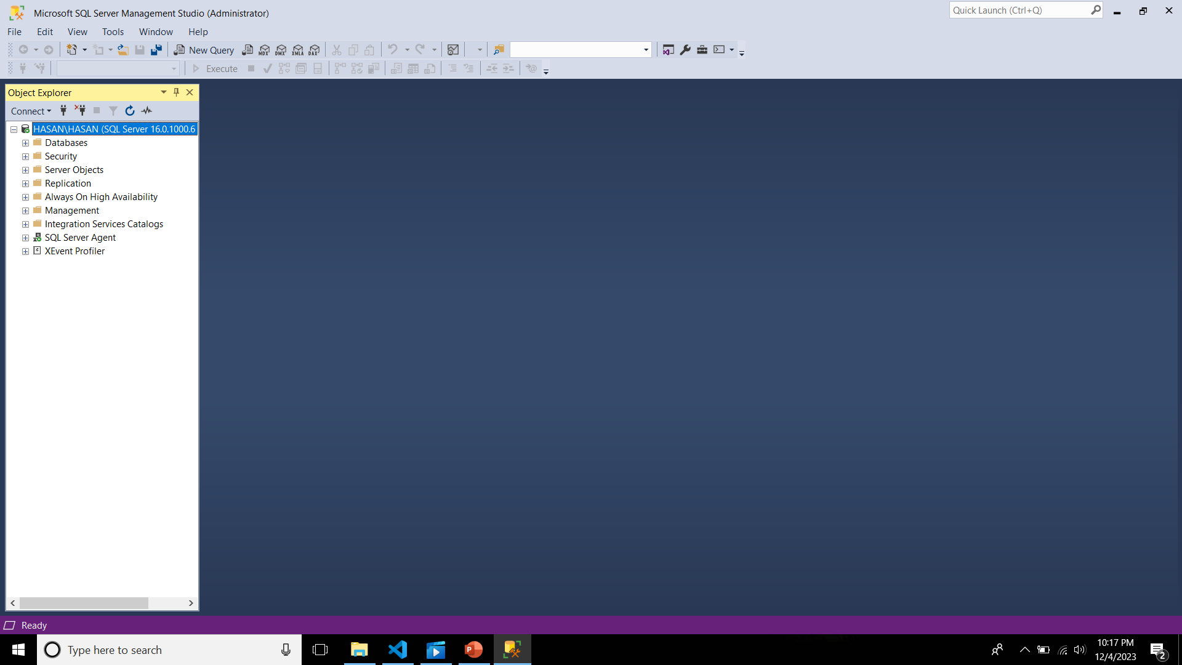
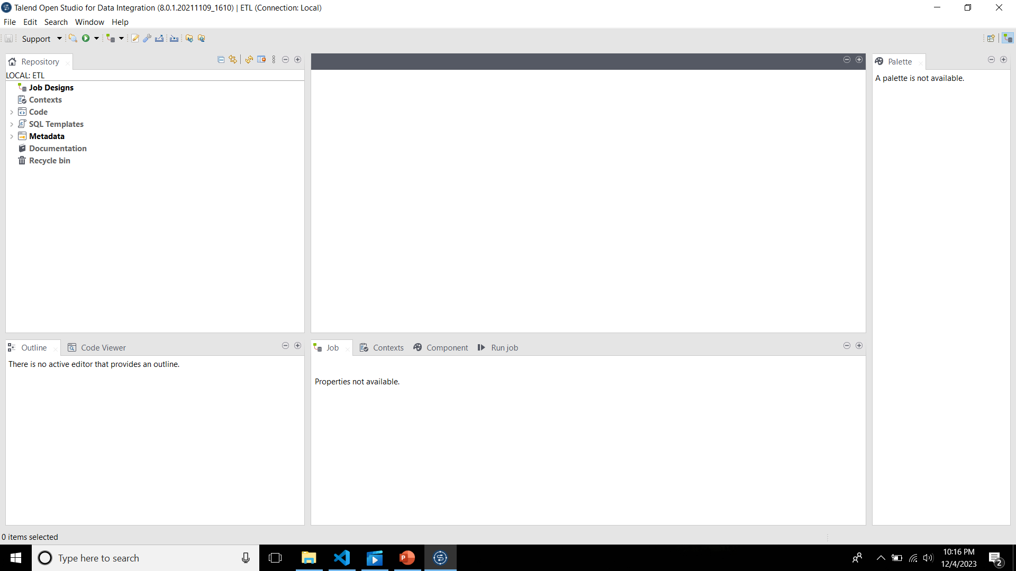
Kesalahan

Slide 15
Case Study
Melakukan Import/Restore Database Staging
Membuat sebuah Database bernama DWH_Project, serta membuat Tabel Fact dan Dimension dari tabel yang ada di database Staging
Membuat Job ETL di aplikasi talend untuk memindahkan data dari Staging ke Data Warehouse. Khusus untuk Tabel DimCustomer, lakukan transformasi data dengan merubah data dari kolom FirstName dan LastName menjadi huruf kapital semua, lalu gabungkan kedua kolom tersebut menjadi satu kolom yang bernama CustomerName
Membuat Store Procedure (SP) untuk menampilkan summary sales order berdasarkan status pengiriman

Slide 16
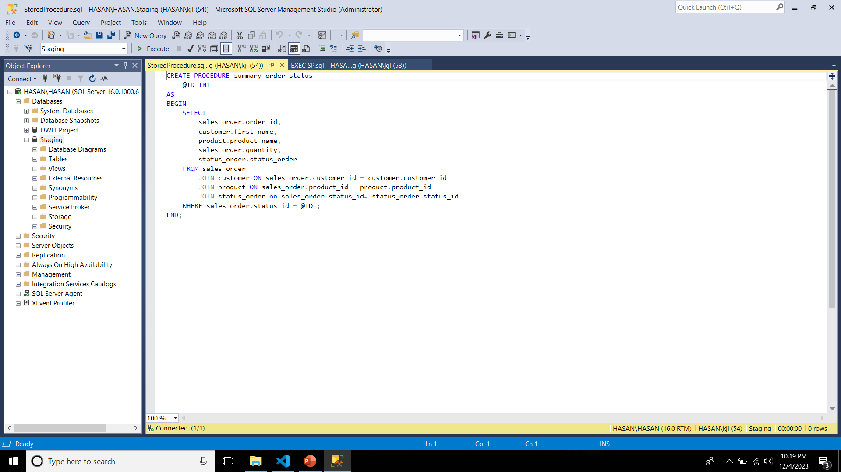
Case Study
Membuat Store Procedure (SP) untuk menampilkan summary sales order berdasarkan status pengiriman

Slide 17
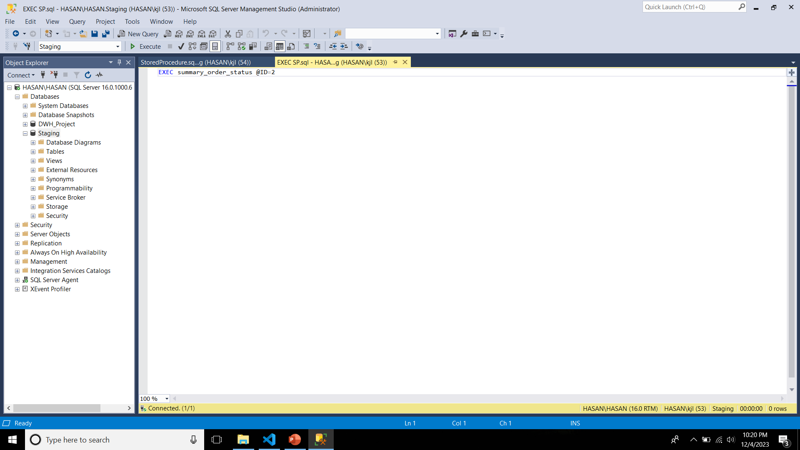
Case Study
Membuat Store Procedure (SP) untuk menampilkan summary sales order berdasarkan status pengiriman

Slide 18
link GitHub
HasanAlaziz/Virtual-Internship-Experience (github.com)

Slide 19
Video Presentation
https://drive.google.com/file/d/1FQAG2nPZchpj-JyLnbKnDIEkgnrzP3WD/view?usp=sharing

Slide 20
Thank You
X

